Slide 1
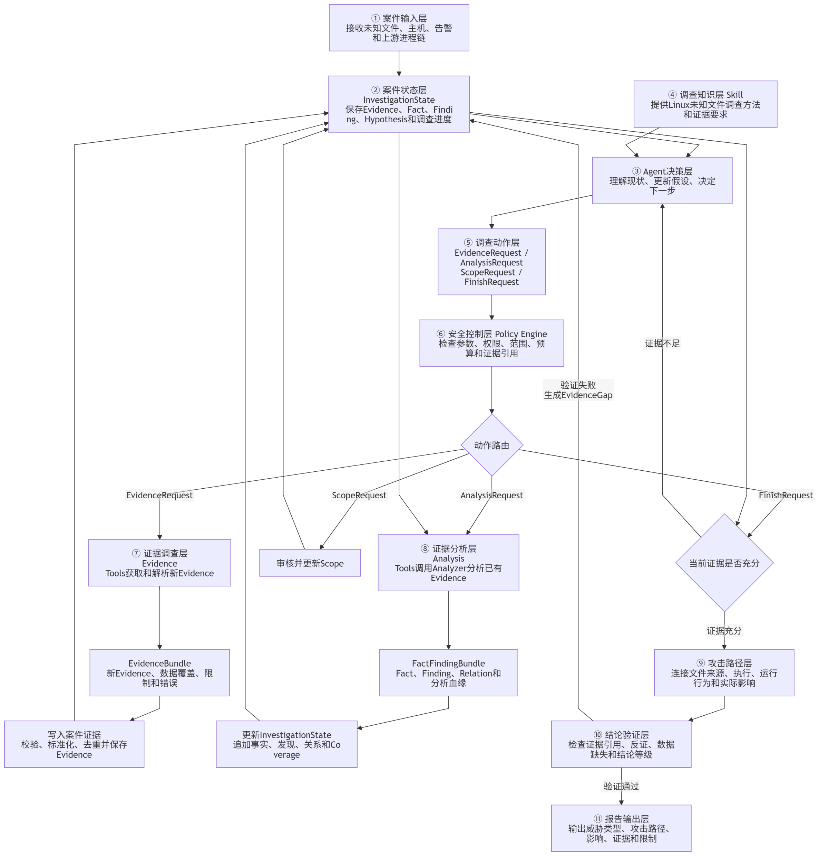
案件输入层负责接收检测系统产生的未知文件告警。
不需要提前把所有日志都交给 Agent。
Agent 应该只知道：在哪台主机发现了什么文件；文件路径和 hash；什么时候发现；为什么触发告警。
案件状态层是整个系统的“案件档案”。主要保存：
Facts 已确认事实
Findings 行为发现
Hypotheses 调查假设
Evidence Gaps 证据缺口
Scope 调查范围
Budget 调查预算
Agent 决策层：
理解当前案件状态
区分Fact、Finding、Claim和未知事项
更新Hypothesis
识别EvidenceGap
判断最重要的调查问题
比较不同调查动作的价值
决定获取证据、分析证据、扩大范围还是申请结案
选择合适的Tool
形成调用理由
调查知识层 Skill：Skill 保存人工威胁调查经验
例如：
未知文件应该先确认什么；
如何确认是否实际执行；
后门/C2需要哪些证据；
数据窃取需要哪些证据链；
勒索破坏需要哪些实际行为；
遇到证据不足时下一步查什么；
哪些情况下不能下结论。
Skill 指导 Agent 调用 Tool

Slide 2
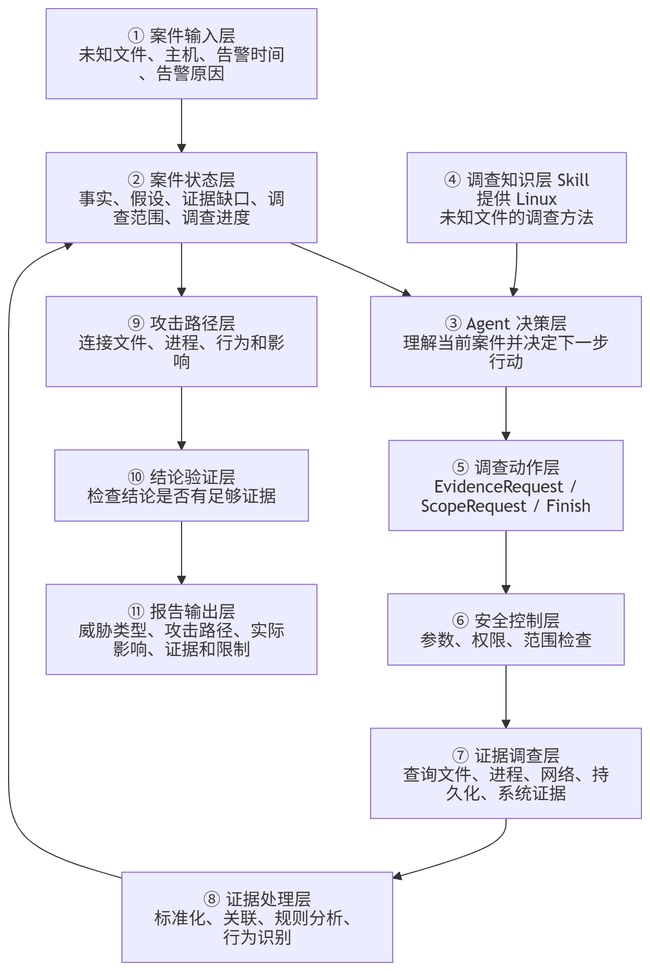
调查动作层：将 Agent 的决策转换成结构化动作。定义四个 Schema：
EvidenceRequest：获取新 Evidence
AnalyseRequest：分析已有 Evidence
ScopeRequest：扩大主机、容器或时间范围。
FinishRequest：提交候选结论并申请结案。
输出Schema和执行协议
安全控制层：所有 Agent 动作在执行前必须经过检查：
Tool 是否在白名单；
参数是否正确；
是否为只读操作；
主机是否在调查范围内；
时间窗口是否合理；
是否超过调用预算；
是否重复查询；
范围扩大是否需要审批。
这层将 LLM 的“建议”转换为受控的系统操作。
统一 Tool Registry
Evidence Tool 和 Analysis Tool 统一注册，由 Agent 主动选择；Evidence Tool 返回 EvidenceBundle，Analysis Tool 返回明确的 Fact/Finding。
证据调查层：接收EvidenceRequest，运行 Evidence Tool，获取新 Evidence
证据分析层：运行 Analysis Tool，对已有 Evidence 做确定性分析，生成 Fact/Finding。
攻击路径层
结论验证层
报告输出层

Slide 3
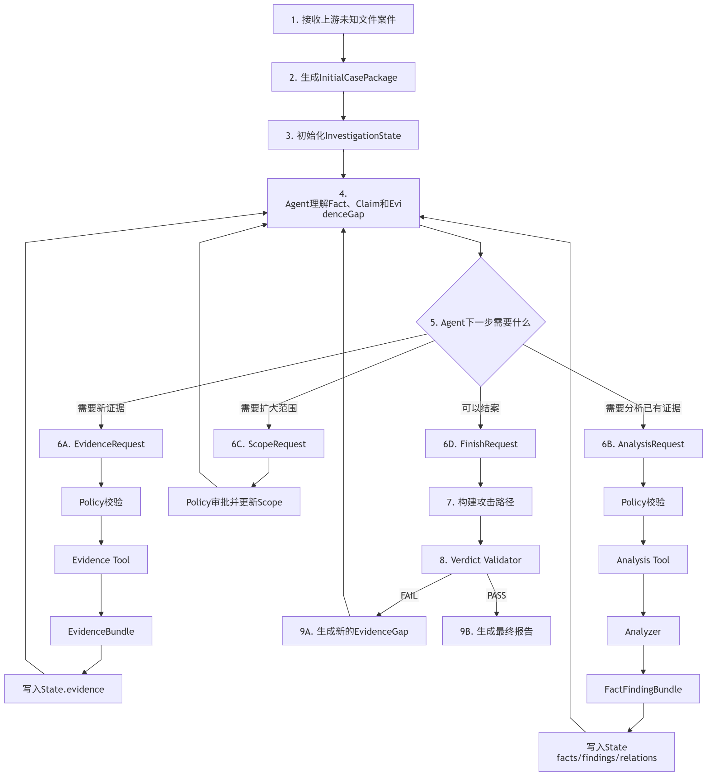

Slide 4
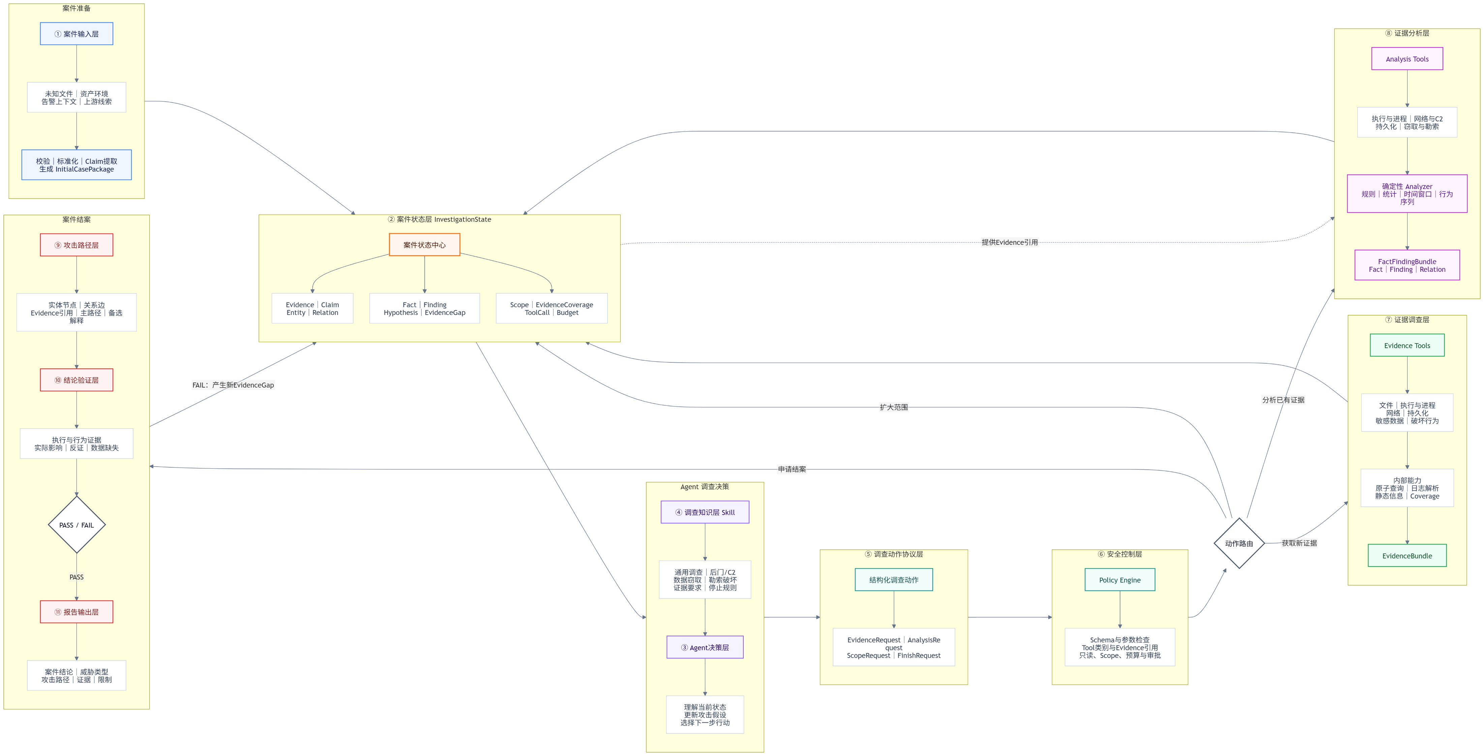

Slide 5
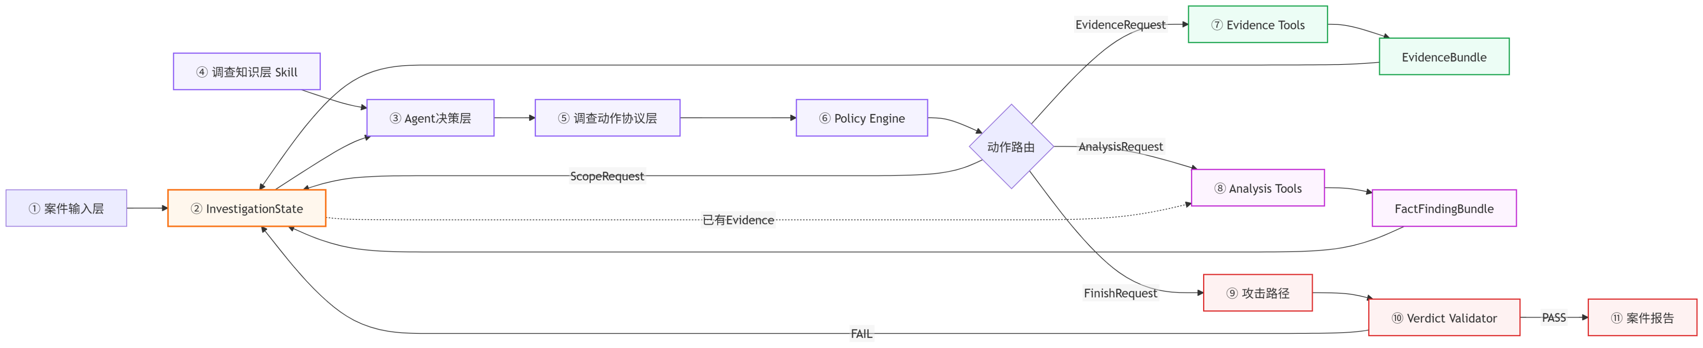

Slide 6
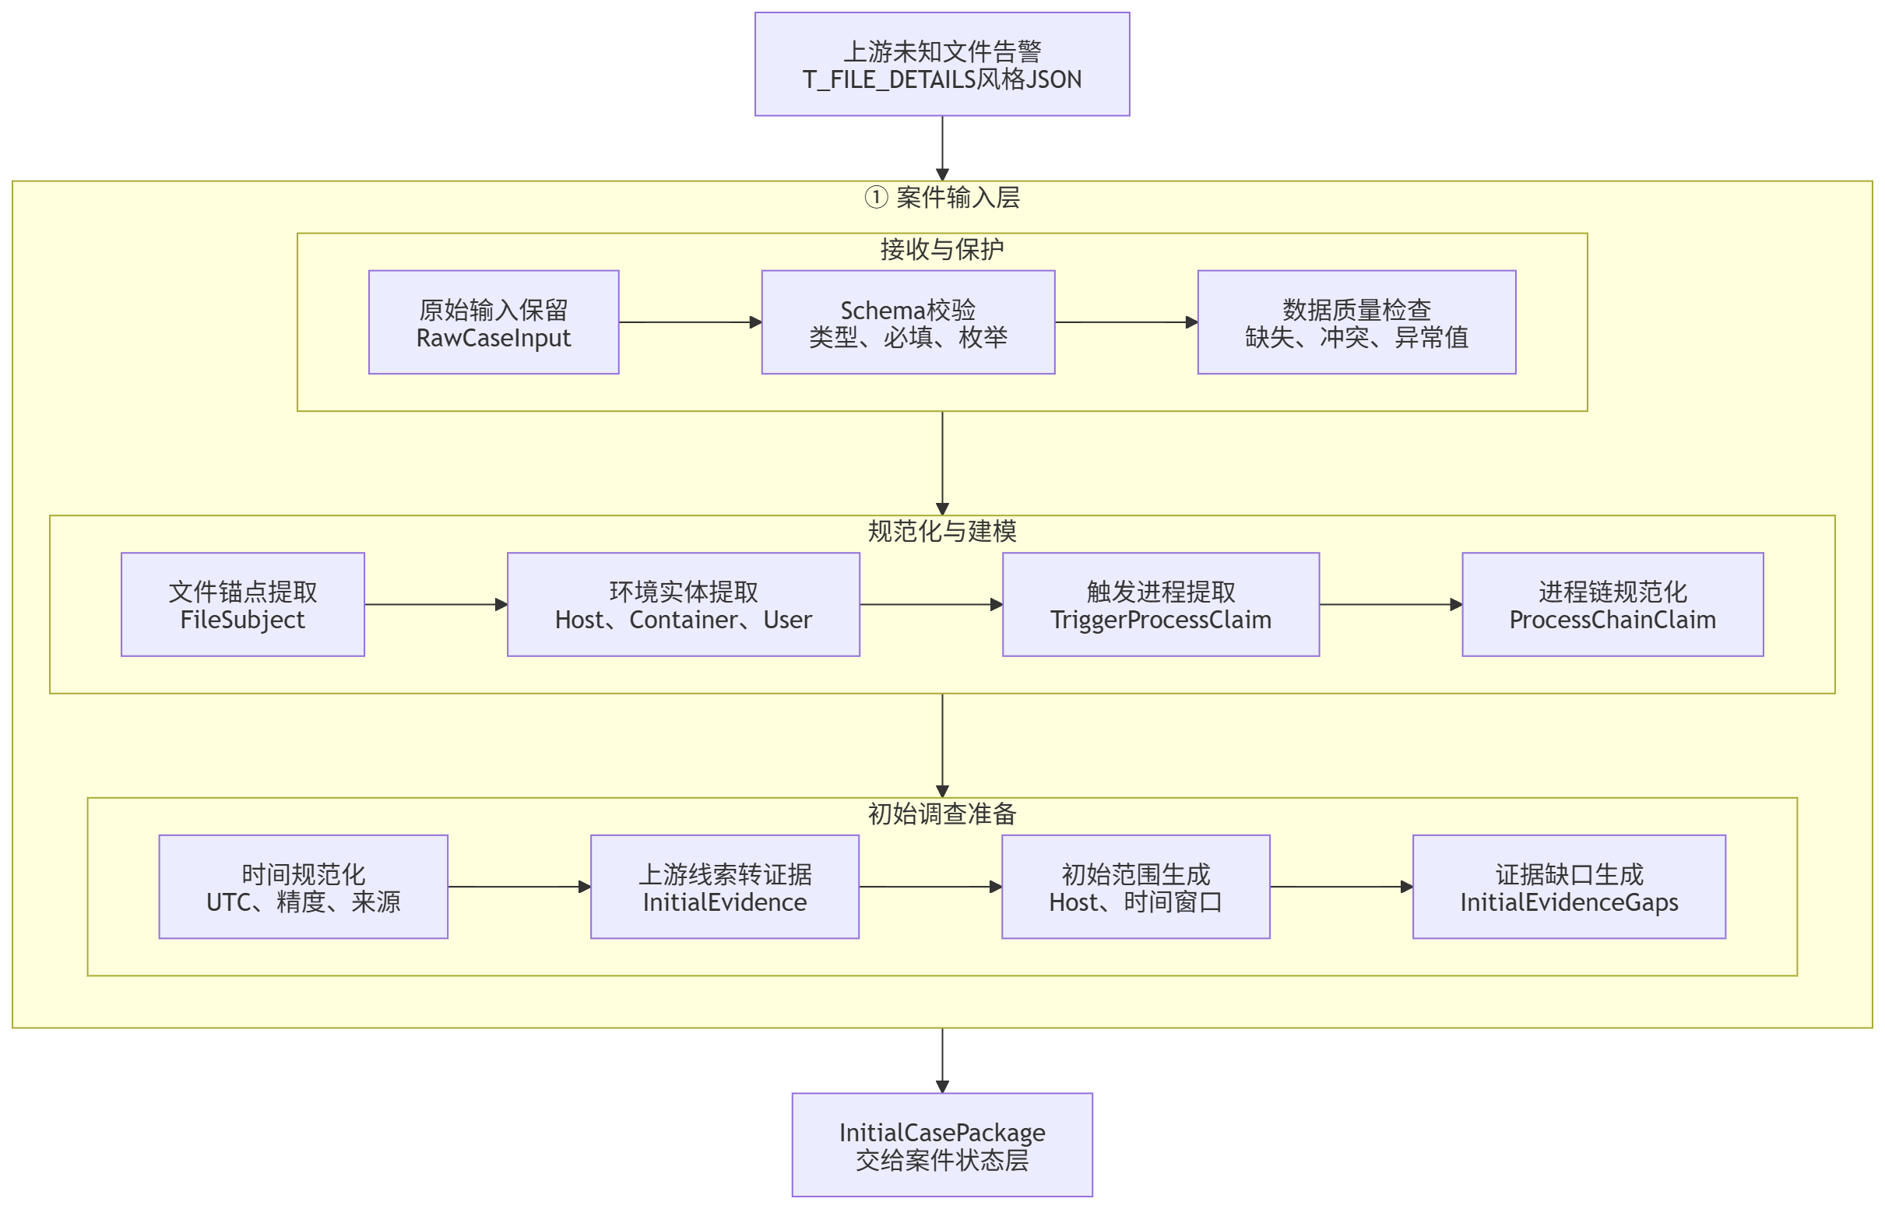
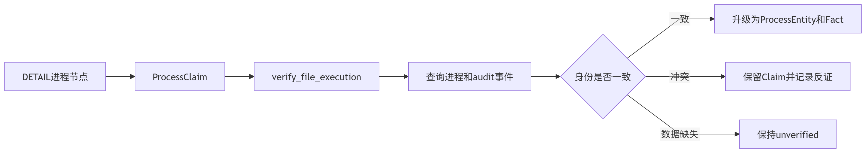
案件输入层：
1. RawCaseInput：
T_FILE_DETAILS原始JSON，完整保留
2. NormalizedCase：
上游字段转换成项目自己的稳定数据模型
3. InitialEvidence：
将 DETAIL、PID、Process_NAME、Sync_status 等上游线索转换成初始证据或声明，但不能自动全部升级为已确认 Fact
4. InitialCasePackage：
{
    "case": {},
    "subject": {},
    "environment": {},
    "detection_context": {},
    "initial_claims": {},
    "initial_evidence": [],
    "initial_facts": [],
    "initial_evidence_gaps": [],
    "investigation_scope": {},
    "data_quality": {}
    }

Slide 7
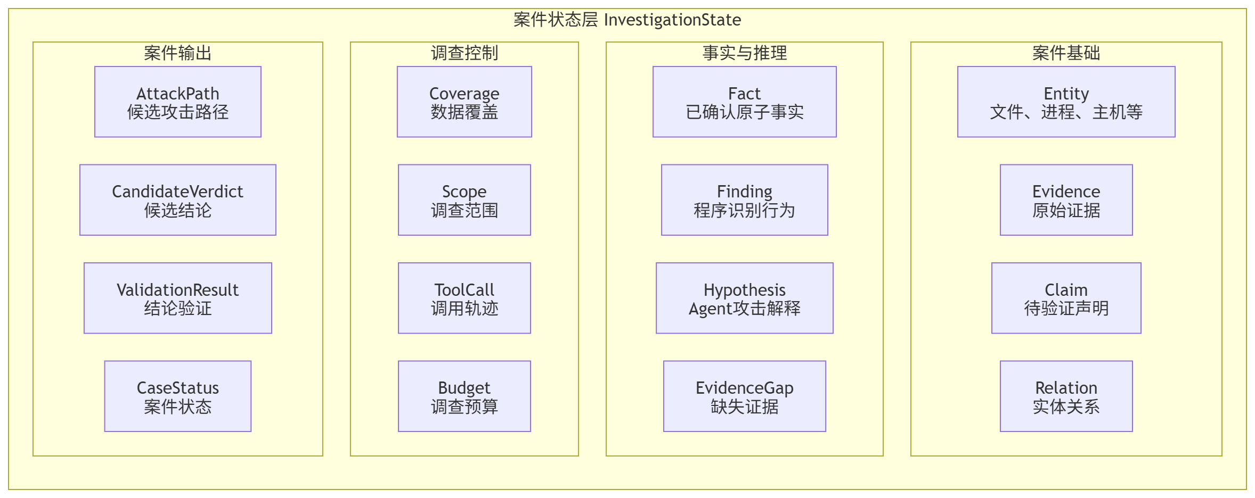
案件状态层：
需要维护的动态对象
Evidence：
来源：案件输入、进程查询、网络查询、auditd、journald、systemd、静态分析；
agent只能引用evidence，不能创建
Claim ：“有人或某个系统声称发生了什么”，但尚未完成独立验证，未到fact。
Eg:
{
"claim_id": "claim-001",
"claim_type": "reported_process_chain",
"statement": "上游报告sshd→bash→kinsing进程链",
"source_evidence_refs": ["ev-input-002"],
"verification_state": "unverified",
"verification_requirements": [
"查询进程启动事件",
"确认PID和启动时间",
"确认父子进程关系"
]
}
状态可以为：unverified、supported、confirmed、contradicted
Eg:
{
"evidence_id": "ev-input-001",
"evidence_type": "upstream_file_observation",
"source": {
"system": "unknown-file-detection",
"record_id": "T_FILE_DETAILS-001"
},
"observed_at": "2026-07-29T07:40:00Z",
"subject_refs": ["file-001", "host-001"],
"data": {
"file_path": "/tmp/.x/kinsing",
"sha256": "..."
},
"quality": {
"status": "available",
"limitations": []
},
"raw_reference": "raw-input://T_FILE_DETAILS-001"
}

Slide 8
Fact ：是经过证据验证的原子事实。Fact 应尽量原子化
eg:
{
"fact_id": "fact-001",
"fact_type": "file_executed",
"statement": "文件/tmp/.x/kinsing在目标主机被执行",
"subject_refs": ["file-001", "proc-001"],
"time": "2026-07-29T07:40:44.221Z",
"evidence_refs": [
"ev-audit-001",
"ev-process-001"
],
"verification": {
"method": "ExecutionVerifier",
"status": "confirmed"
}
}
Finding：确定性 Analyzer 基于一个或多个 Evidence/Fact 识别出的行为模式。
{
"finding_id": "finding-001",
"finding_type": "periodic_outbound_connection",
"statement": "目标进程约每60秒连接相同外部地址",
"subject_refs": ["proc-001"],
"evidence_refs": [
"ev-net-001",
"ev-net-002",
"ev-net-003"
],
"analysis": {
"analyzer": "PeriodicConnectionAnalyzer",
"version": "1.0"
},
"confidence": 0.96,
"limitations": [
"缺少TLS应用层内容"
]
}

Slide 9
Hypothesis： Agent 对当前证据的案件解释。能生成攻击解释，正常解释，证据不足解释。
{
"hypothesis_id": "hyp-001",
"hypothesis_type": "backdoor_c2",
"statement": "目标文件可能作为后门建立长期控制",
"supporting_refs": [
"fact-001",
"finding-001"
],
"contradicting_refs": [],
"missing_evidence_gap_refs": [
"gap-001",
"gap-002"
],
"confidence": 0.55,
"status": "open"
}
EvidenceGap：当前缺少什么证据，以及这项证据会影响哪个假设。
状态：open、querying、resolved、partially_resolved、unresolvable
{
"gap_id": "gap-001",
"question": "目标进程是否建立了周期性外连？",
"reason": "需要验证C2假设",
"related_hypothesis_refs": ["hyp-001"],
"required_evidence_types": [
"process_network_events"
],
"recommended_tools": [
"investigate_network_behavior"
],
"priority": "high",
"status": "open"
}

Slide 10
{
"scope_id": "scope-001",
"hosts": ["server-01"],
"containers": ["container-001"],
"time_range": {
"start": "...",
"end": "..."
},
"entities": [
"file-001",
"proc-claim-001"
],
"allowed_data_domains": [
"process",
"file",
"network",
"persistence"
],
"expansion_policy": "approval_required"
}
Coverage ：不是“有没有查到数据”，而是数据源的覆盖和质量。
Scope ：表示 Agent 当前被允许调查什么。
初始 Scope 由输入层生成。
Agent如果发现其他主机，只能提交：ScopeRequest
由 Policy Engine 修改 Scope。Agent不能直接修改。
{
"coverage_id": "coverage-network-001",
"evidence_domain": "network",
"host_id": "server-01",
"requested_range": {
"start": "...",
"end": "..."
},
"available_range": {
"start": "...",
"end": "..."
},
"status": "partial",
"limitations": [
"03:00之前没有网络遥测"
]
}

Slide 11
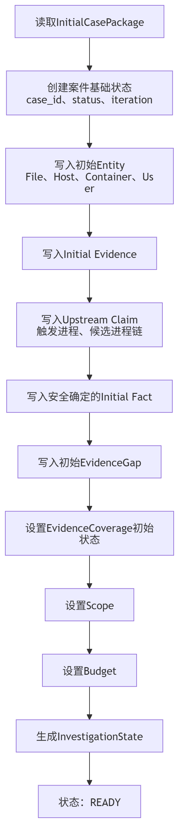
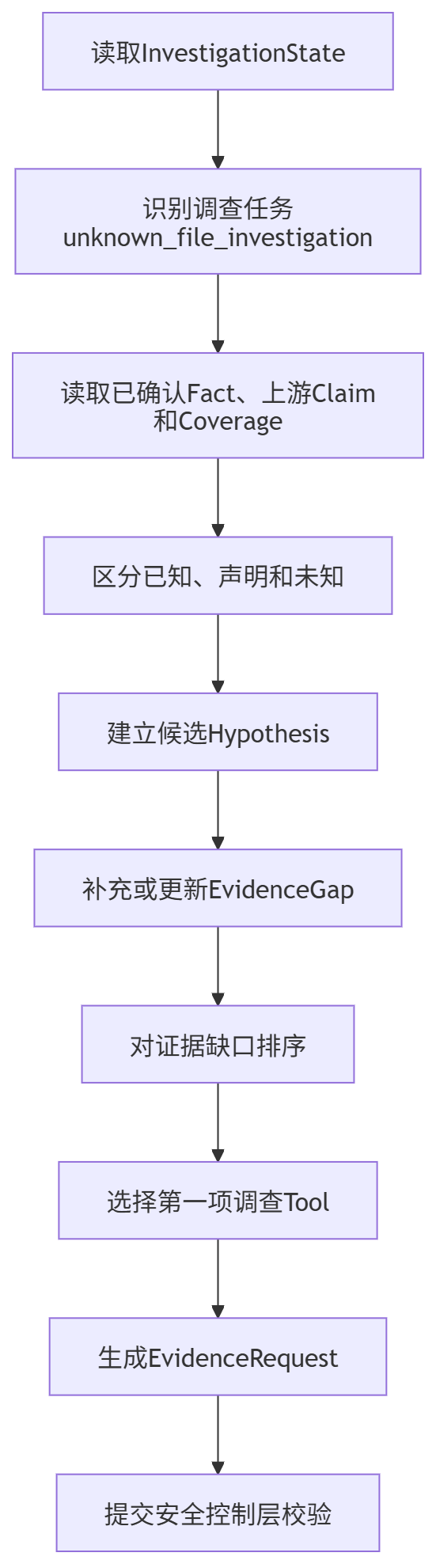
初始化 InvestigationState
Agent 第一轮决策

Slide 12
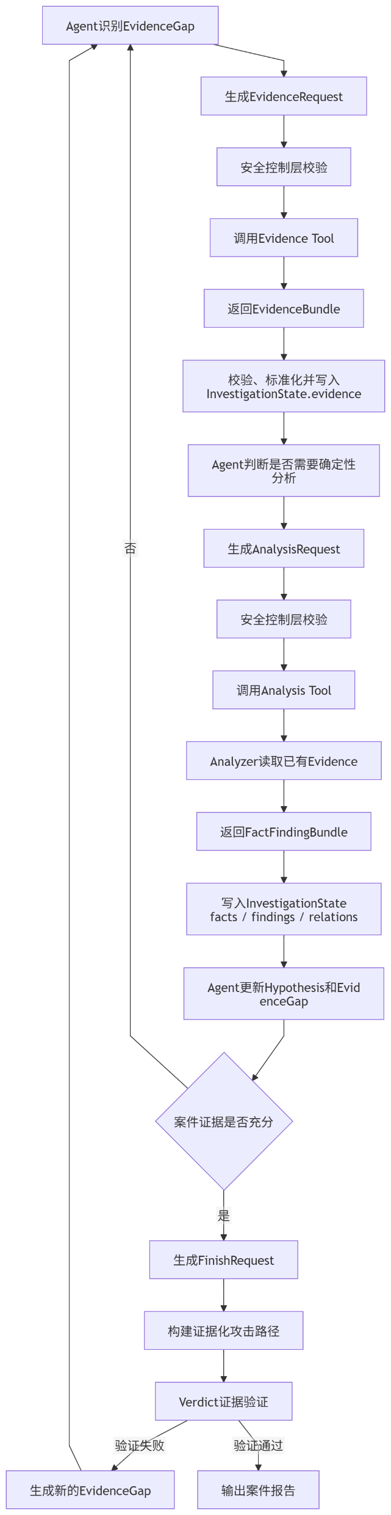

Slide 13
项目任务 | 架构中的实现 | 当前状态
接收未知文件告警 | 案件输入层 | 已覆盖
理解文件和资产上下文 | InitialCasePackage、State | 已覆盖，需细化Entity
调查文件来源 | Evidence Tool + Analysis Tool | 架构覆盖，Tool未具体冻结
确认文件实际执行 | Evidence Tool + Execution Analyzer | 架构覆盖，需专用验证规则
分析进程行为 | 进程Evidence Tool和Analyzer | 已覆盖
调查网络行为 | 网络Evidence Tool和C2 Analyzer | 已覆盖
调查持久化 | 持久化Evidence Tool和Analyzer | 已覆盖
调查数据窃取 | 敏感访问、暂存、外发Analyzer | 已覆盖概念，需行为链规则
调查勒索破坏 | 批量修改、备份破坏Analyzer | 已覆盖概念，需影响证明
主动补充证据 | EvidenceGap + EvidenceRequest | 已覆盖
主动分析已有证据 | AnalysisRequest + Analysis Tool | 已覆盖
扩展调查范围 | ScopeRequest | 已覆盖
攻击路径还原 | 攻击路径层 | 已覆盖
证据化结论 | Verdict Validator | 已覆盖
数据不足时停止编造 | Coverage、EvidenceGap、FAIL回路 | 基本覆盖
输出案件报告 | 报告输出层 | 已覆盖

Slide 14
File_id | String | 文件记录uuid
File_hash | string | SHA-256 hash(小写16进制）
source | string | 网管id
Sub_asset | string | 子资产id（ip或默认default）
File_path | string | 文件完整路径
status | int | 文件类型判定结果，输入时这里固定为3表示未知文件，1恶意，0白文件，2grey(可信进程创建但hash不在库中），3未知文件
Sync_status | int | 同步到管理服务器状态，0未同步，1同步失败，2同步成功，3待分析，4引擎已检测，5待回溯进程链；输入时这里字段为2
discovery_time | long | 毫秒；文件被发现的时间
Recent_time | long | 毫秒；最近一次发现的时间（默认System.currentTimeMillis())
File_create_time | Long毫秒 | 文件创建时间
File_modify_time | Long毫秒 | 文件修改时间
File_access_time | Long毫秒 | 文件最后访问时间
Process_create_time | Long毫秒 | 进程创建时间
Query_time | Long毫秒 | 查询时间（默认System.currentTimeMillis())
Create_time | Long毫秒 | 文件入库的数据库服务器服务创建时间（cde引擎检测代码中最后文件上报入库）
Update_time | Long毫秒 | 文件最后更新的时间（cde引擎检测代码中最后文件上报入库）

Slide 15
File_type | String | Cde引擎识别的文件类型（这里为elf，php，sh，py，jar这些）其实cde检测主要是业务相关的，业务库中的白名单中没有的文件都可能会被分到unknown，所以会有很多需要我们分析的unknown文件是误报，只是说它不满足cde引擎检测算法中的情况
File_user | String | 文件所有者
File_uid | String | 文件uid
File_group | String | 文件组
File_gid | String | 文件gid
File_path | String | 文件路径
File_size | Byte | 文件大小
File_mode | String | 文件权限
Hofs_path | String | Hofs安全存储路径，是指文件存在哪里，和当前任务无关
Task_id | string | 扫描任务id，和当前任务无关
Scan_type | int | 扫描类型，和当前任务无关
Pod_id | String | Kubernetes Pod ID
Container_id | String | Docker 容器id
Container_name | String | 容器名称
Extend_field | String | 扩展字段json，主要为cpuid
Detection_name | Integer | 检测模式，无关
Realtime_type | interger | 实时监控类型

Slide 16
Detail | string | 进程链json字符串
Original_id | String | 原始事件id
Is_hash_query | Bool | 是否通过hash查询回填
Is_delete | Bool | 软删除标记
Delete_by_id | String | 删除操作人id
Special_status | integer | 特殊状态
Special_status_mask | Long | 特殊状态掩码
Detail
-context:list<context> 进程链上下文列表
——context单个进程上下文
——-pid：string 当前触发文件的进程pid
——-path：string 触发文件的进程可执行文件路径
——-euid：string 进程有效用户id
——-cmdline：string 进程命令行参数
——-tree：list<tree> 父进程链（从直接父进程到根）
——--pid:string 父进程id
——--path：string 父进程可执行文件路径
——--processname：string 父进程名
——--cmdline：string父进程命令行参数
——--processuser：string父进程运行用户
——--processstarttime：long 父进程创建时间毫秒
——-processstarttime：当前进程创建时间
-feature：feature文件特征信息
——hash：string文件hash
Tree数组顺序：从近到远，（从直接父进程到根）
Context数组顺序：按pid排序，最近的在前

